Slide 1
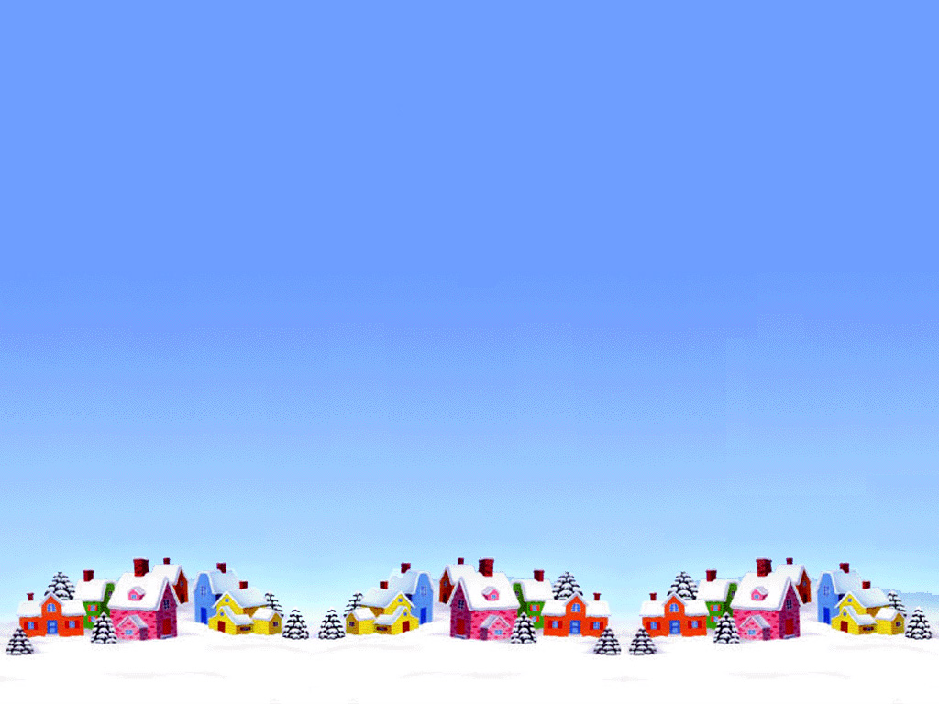
2
か
かみのくに
しと1:3

Slide 2
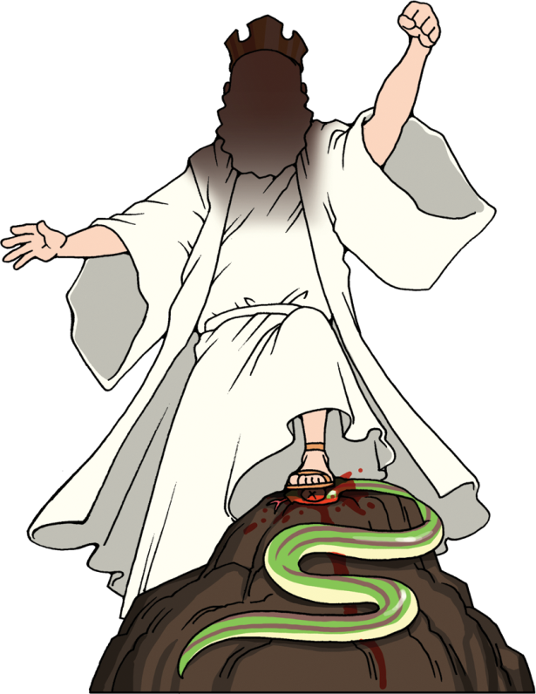
せかいで いちばん じゅうような たんご
キリスト

Slide 3
かみさまを はなれて
びょうきに なっている よのなか
にんげんが
つくった
しゅうきょう
しと13,16,19しょう
おさないとき
こくいん ね たいしつ
そうせいき
3, 6,11しょう
みしんじゃ
６つのうんめい
ほろびるちょくぜん

Slide 4
それゆえ このちに キリストを おくって くださいました
れいてきな びょうきを いやす こたえ
せいしんの びょうきを いやす こたえ
にくたいの びょうきを いやす こたえ

Slide 5
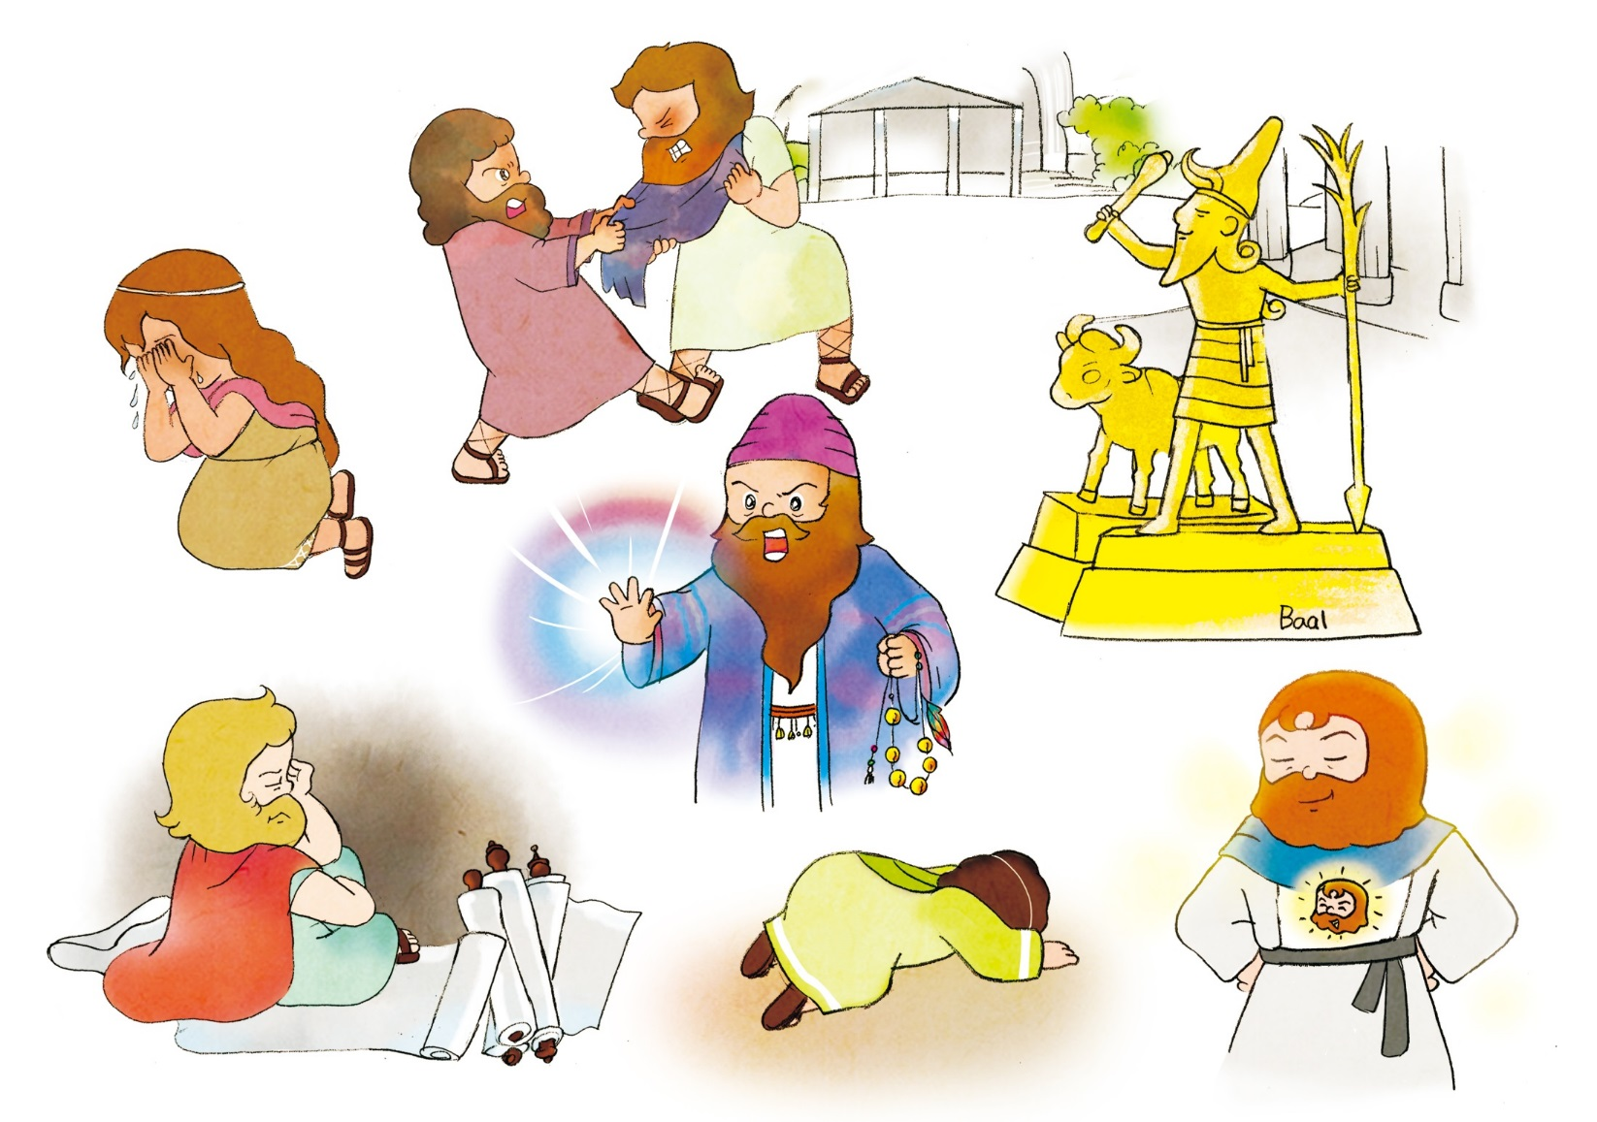
1. ７にんの レムナントが みた かみのくに
イスラエルは ふくいんを のがして ７かいの
わざわいに あいました
エジプトのどれい
ローマ
ペリシテ
ペルシヤ
アラム
バビロン
アッシリヤ

Slide 6
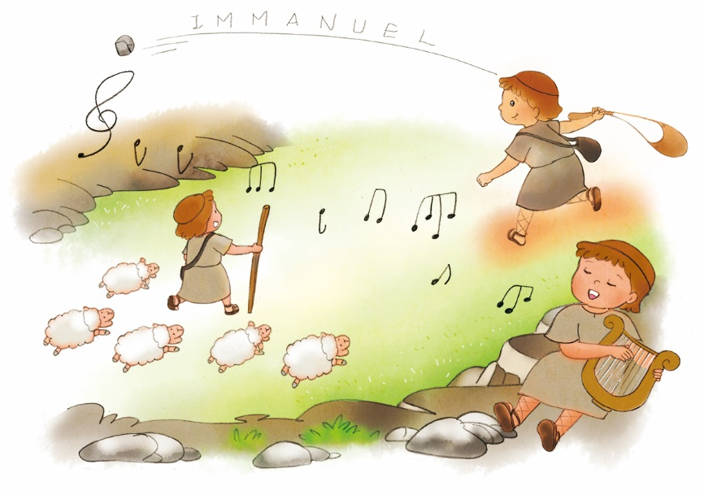
７にんの レムナントが たてられて わざわいを ふせぐように され かみのくにが のぞむように されました
ヨセフ
パウロ
モーセ
イザヤ
サムエル
エリヤ
エリシャ
ダビデ

Slide 7
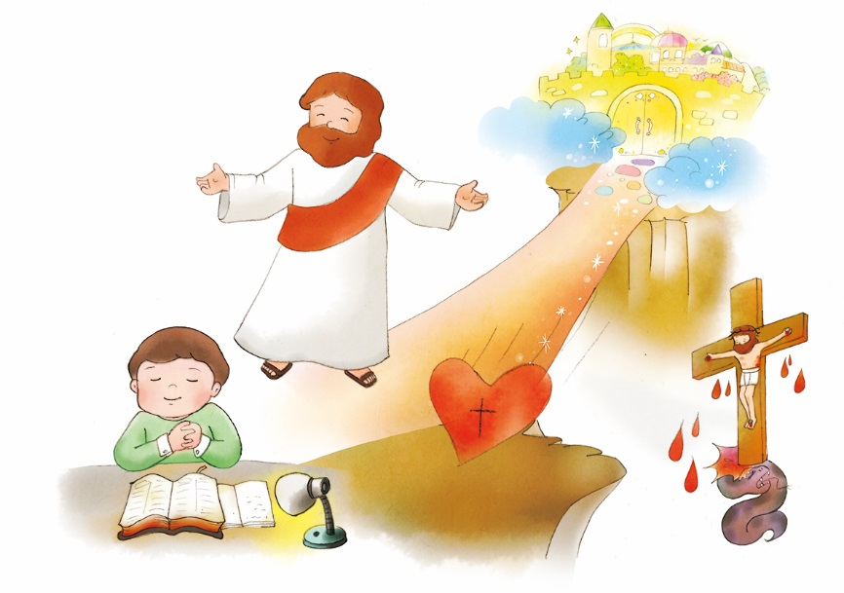
2. キリスト によって じょうじゅした かみのくに
いって、『てんの みくにが ちかづいた』と のべつたえなさい。(マタイ10:7)
イエスは くるしみを うけたのち、よんじゅうにちの あいだ、
かれらに あらわれて、かみのくにの ことを かたり、
かずおおくの たしかな しょうこを もって、ごじぶんが
いきていることを しとたちにしめされた。(しと1:3)
イエスは かれに いわれた。「わたしが みちであり、
しんりであり、いのちなのです。わたしを とおしてで なければ、
だれひとり ちちの みもとに くることは ありません。
(ヨハネ14:6)

Slide 8
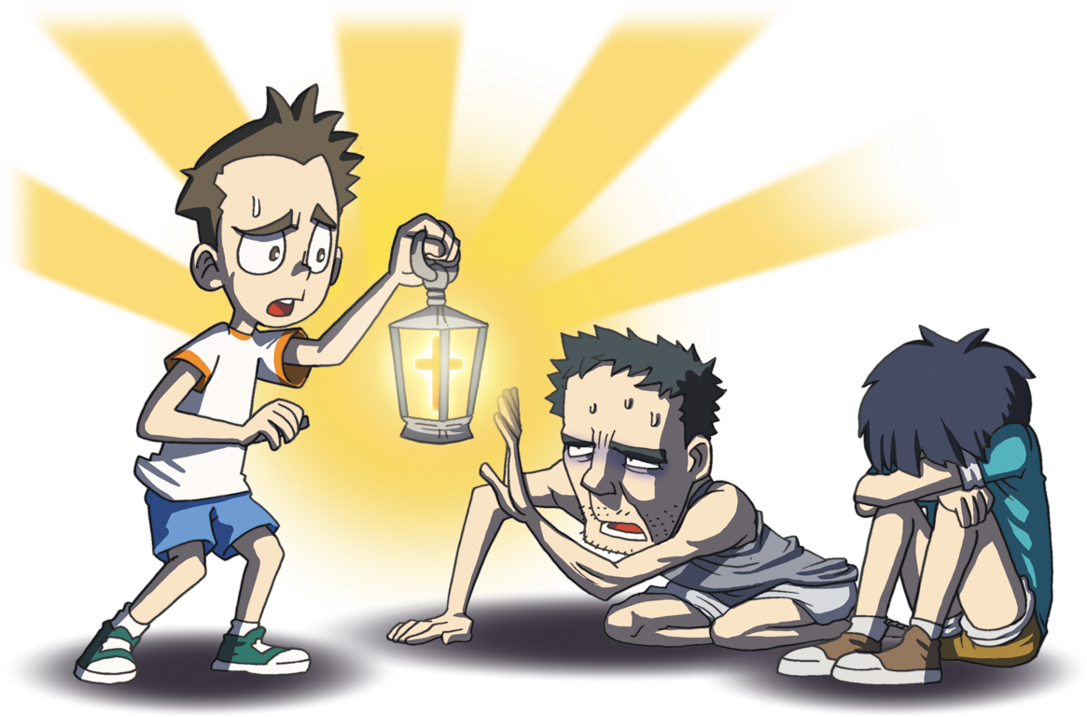
3. かみのこが なしとげる かみのくに
ヨハネ16:11～14 サタンのくにと かみのくに
しと19:8～10 パウロが だいたんに
のべつたえた かみのくに
ピリピ3:20 レムナントの はいけいは かみのくに

Slide 9
レムナントは こんらんしている よのなかで うろたえずに いのって まっていれば かみのくにが のぞむように なります

Slide 10
フォ
ー
ラム
し
て
こく
いん
し
よう
みことばの なかで いちばん こころに
のこった ことを フォーラムしよう
かみのくにに ついて フォーラムしよう
こんしゅう じっせんすることに ついて
フォーラムしよう

